Slide 1

MANIFIESTO Y PRINCIPIOS
Universidad Tecnológica Nacional
Facultad Regional de Córdoba
Cátedra Ingeniería de Software
Testing ágil
Grupo 8
Castillo Dahbar, Martín Carrión, Martínez, Sturtz
4K1 - Grupo 8 - Ciclo Lectivo 2019
Docente: Judith Meles

Slide 2


TESTING ÁGIL
Introducción
Notes:
Que es Testing Agil

Slide 3



TESTING ÁGIL
¿El testing sigue siendo una fase separada?
Equipo multifuncional

Slide 4

MANIFIESTO DE TESTING ÁGIL
Notes:
Qué es el manifiesto de testing agil

Slide 5



MANIFIESTO DE TESTING ÁGIL
Testear a lo largo por sobre testear al final

Slide 6



MANIFIESTO DE TESTING ÁGIL
Prevenir bugs por sobre encontrar bugs

Slide 7

MANIFIESTO DE TESTING ÁGIL
Testear entendiendo por sobre controlar la funcionalidad

Slide 8


MANIFIESTO DE TESTING ÁGIL
Construir el sistema por sobre romper el sistema
Notes:
PARTICIPE

Slide 9

MANIFIESTO DE TESTING ÁGIL
Ver al equipo como responsable de la calidad sobre ver al tester como el responsable

Slide 10

PRINCIPIOS DEL TESTING ÁGIL
Notes:
Que son los principios agiles

Slide 11
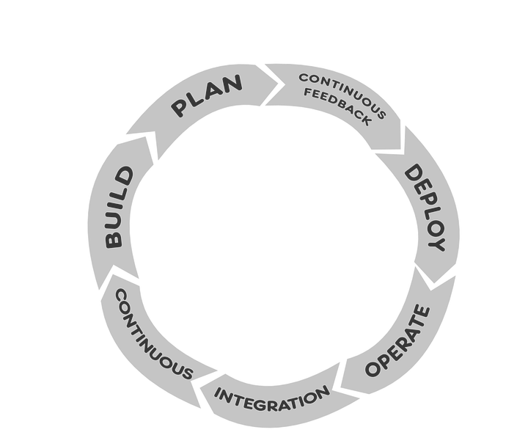
PRINCIPIOS DEL TESTING ÁGIL
El Testing no es una fase

Slide 12

PRINCIPIOS DEL TESTING ÁGIL
De probar al final a Conducido por Pruebas

Slide 13

PRINCIPIOS DEL TESTING ÁGIL
El Testing mueve hacia adelante al proyecto

Slide 14

PRINCIPIOS DEL TESTING ÁGIL
Todos hacen testing

Slide 15

PRINCIPIOS DEL TESTING ÁGIL
Reducir la latencia del feedback

Slide 16

PRINCIPIOS DEL TESTING ÁGIL
Las pruebas generan expectativas

Slide 17

PRINCIPIOS DEL TESTING ÁGIL
Mantener el código limpio, corregir los defectos rápido

Slide 18

PRINCIPIOS DEL TESTING ÁGIL
Reducir la sobrecarga de documentación de las pruebas

Slide 19

PRINCIPIOS DEL TESTING ÁGIL
Las pruebas son parte del “done”

Slide 20


CONCLUSIÓN Y REFERENCIAS
-Artículo publicado por “La oficina de proyectos”
-Agile Testing – Lisa Crispin
-Material visto en clase
MUCHAS GRACIAS POR SU ATENCIÓN

